Slide 1

Redis Cluster
云平台部 黎光谱
2014.12.04

Slide 2
Redis Cluster
是一个Redis官方提供的集群方案，用于提高Redis可用性，防止单点故障，实现了自动故障迁移，宕机恢复，可扩容等功能。目前处于RC版本，还没有正式发布版。
其它第三方集群方案：
  豌豆荚的Codis方案、twemproxy方案。

Slide 3
1、拓扑结构
2、数据分布
3、数据备份
4、故障转移
5、集群扩容
6、客户端

Slide 4
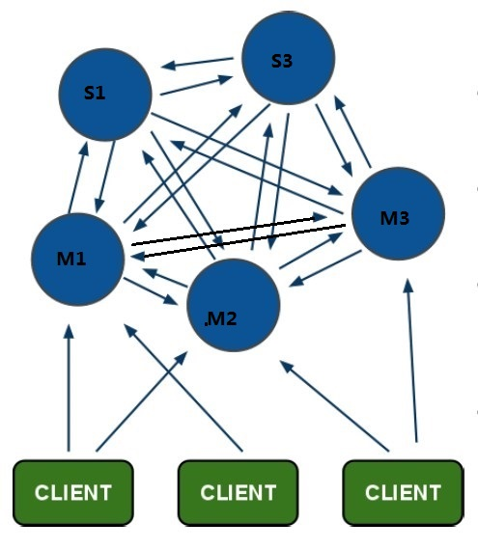
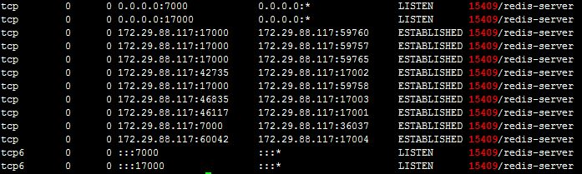
拓扑结构
无中心网络结构，节点两两互联
内部使用Gossip协议实现自动发现新节点，节点故障检测，节点信息同步，主节点选举功能。但是会限制集群的规模，也是Gossip协议的缺点。

Slide 5
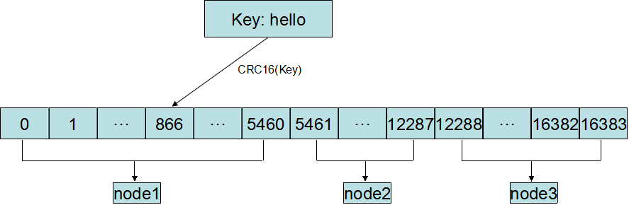
数据分布
key => slot => node
优点：预哈希计算简单，读写方便快速，重新分片方便
缺点：可能出现数据分布不均匀，都hash到同一个节点上，单节点过载。

Slide 6
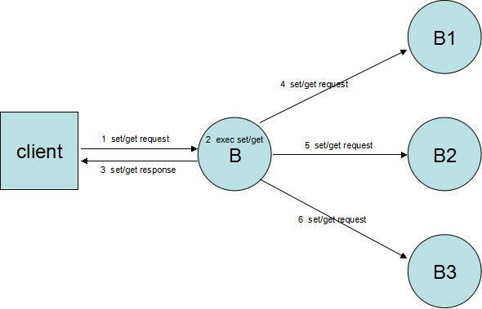
数据备份
集群节点有主从之分，采用主从模式备份节点数据。
只有当主节点故障宕机，从节点才有可能代替主节点提供读写服务，否则当主节点正常时，从节点将把读写请求转发到对应的主节点。从不能读写，存在一个跨区域问题。
使用异步写，提高写操作性能，但是却可能出现主从数据不一致，这是在性能与一致性之间的权衡。

Slide 7
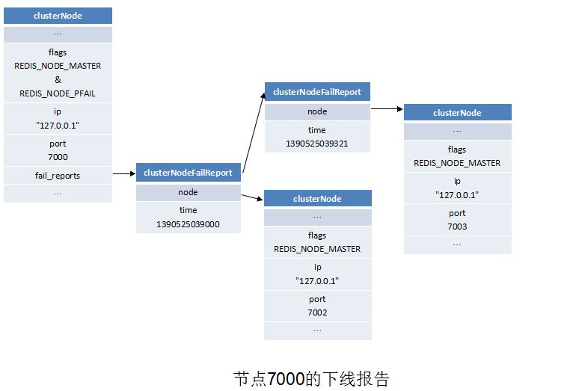
故障迁移——故障检测
定期PING-PONG消息检测，超时就生成下线报告发送给其它节点

Slide 8
故障迁移——选举新的主节点
定期PING-PONG消息检测，超时就生成下线报告发送给其它节点

Slide 9
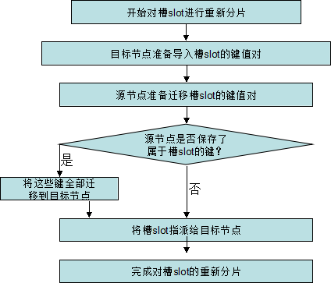
集群扩容
Redis Cluster扩容，添加新节点，从现有节点迁移部分槽到新的节点，并将所属迁移槽的所有键值对移动到新节点。
可以在线进行，但是会对服务性能造成一定程度影响。
对槽slot进行重新分片的过程

Slide 10
集群扩容
优点：操作简单，实现方便。
不足：
  目前集群没有提供自动均衡扩容功能，也就是扩容的重新分片，需要人工计算集群节点slot分布和内存使用情况，然后通过客户端命令手动进行重新分片，可以实现，但是却破坏了Redis Cluster设计的无中心理念，估计将来会添加这个功能。
  扩容过程如果出现节点故障，轻则扩容中断，重则集群崩溃，所以作者建议扩容要谨慎，尽量选择在用户操作低峰时期进行扩容。

Slide 11
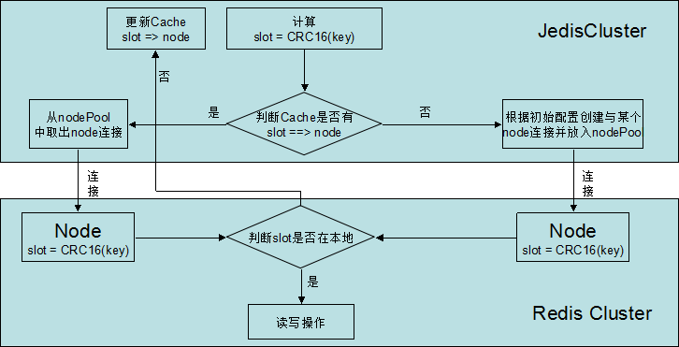
客户端
Redis Cluster功能发布不久的缘故，目前支持Redis集群功能的客户端虽然有的已经实现部分功能，都是不稳定版本，比如redis-cli、jedisCluster，大致流程：
JedisCluster访问Redis Cluster流程图

Slide 12
谢谢

